Slide 1

Idiomland of Spotlight 8
Интерактивный тренажер для 8 класса
К УМК Spotlight 8
Автор:
Ольга Михайловна Степанова
учитель английского языка
МБОУ «Цивильская СОШ №1
имени Героя Советского Союза М.В. Силантьева»
города Цивильск Чувашской Республики
2016

Slide 2


Легко! Пустяк!
a piece of …
bread
cake
cheese

Slide 3

Быть назойливым
be a pain in the …
neck
eyes
ears

Slide 4

Сожалеть о непоправимом
cry over spilt …
water
juice
milk

Slide 5

Разрядить обстановку
break the …
ice
glass
stick

Slide 6
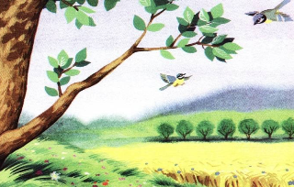
Быть в плохом настроении
feel under the …
tree
clouds
weather

Slide 7

Разболтать секрет
spill the …
potatoes
beans
sugar

Slide 8

Впадать в панику
lose one’s …
shoes
hair
head

Slide 9

Беспокоить
Drive someone up the …
wall
roof
window

Slide 10

Спастись на последней минуте
saved by the …
money
key
bell

Slide 11

Запретить что-либо делать
put one’s … down
hand
foot
shoulders

Slide 12

Замолчать
hold one’s …
tongue
toes
nose

Slide 13

Иметь плохой характер
he\she is bad …
eggs
nuts
news

Slide 14

Признать поражение
throw in the …
blanket
towel
hat

Slide 15


Справились!
Well done!

Slide 16

Материал подготовлен к УМК Spotlight 8
Учебник английского языка, Appendix 3
Рекомендуется использовать
на заключительном изучения данной темы

